Slide 1
ФЕДЕРАЛЬНАЯ АНТИМОНОПОЛЬНАЯ СЛУЖБА
Реализация реформы контрольной и надзорной деятельности ФАС России
Руководитель Калининградского УФАС России
О.А.Боброва
29 сентября 2017

Slide 2
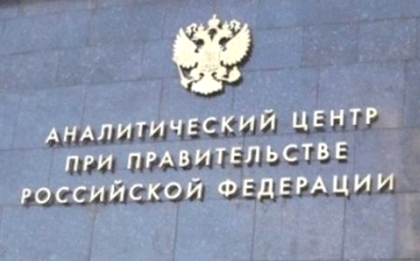
О проекте реформы КНД
Программа «Реформа контрольной и надзорной деятельности» утверждена 21 декабря 2016 года президиумом Совета при Президенте Российской Федерации по стратегическому развитию и приоритетным проектам.
Срок реализации - до 2025 года.
Включает более 25 видов контроля, сопровождает деятельность
4 федеральных органов исполнительной власти - Минэкономразвития, Минюста, Минкомсвязи и Минтруда – и регионов.
2

Slide 3
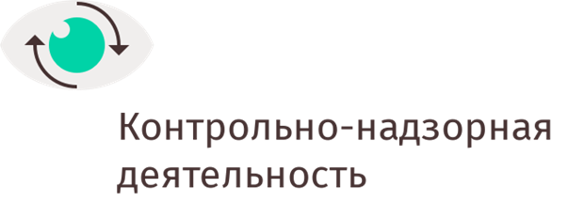
О проекте реформы КНД
включает 8 проектов
реализуется 12 контрольно-надзорными органами
участвуют 7 министерств
Сайт программы:
на сайте программы содержится подробное описание проектов реформы, а также:
Показатели эффективности реализации реформы
Методические материалы федеральных органов исполнительной власти по реализации приоритетных проектов
Новости программы
Обратная связь
3

Slide 4
Направления (приоритетные проекты) реформы
Участие ФАС России
01 _Внедрение риск-ориентированного подхода
02_Внедрение системы оценки результативности и эффективности контрольно-надзорной деятельности
03_Внедрение системы комплексной профилактики нарушений обязательных требований
04_Систематизация, сокращение количества и актуализация обязательных требований
05_Внедрение эффективных механизмов кадровой политики в деятельности контрольно-надзорных органов
06_Внедрение системы предупреждения и профилактики коррупционных проявлений в контрольно-надзорной деятельности
07_Автоматизация контрольно-надзорной деятельности
V
V
V
V
V
V
V
4

Slide 5
Внедрение риск-ориентированного подхода (РОП)
ОЖИДАЕМЫЕ РЕЗУЛЬТАТЫ РЕАЛИЗАЦИИ ПРОЕКТА в 2017 году :
подконтрольные объекты в полном объеме распределены по категориям риска, планы проверок на 2018 год составлены на основе риск-ориентированного подхода
2019-2024 - Работает система «умного» государственного регулирования
2018 - Внедрена «динамическая модель»
5

Slide 6
Внедрение риск-ориентированного подхода ФАС России
Категории риска (контроль АМЗ)
 |  | ЕМ и субъекты, осуществляющие регулируемую деятельность с НВВ свыше 10 млрд. руб | Хоз субъекты, имеющие выручку свыше 10 млрд. руб | Иные хозяйствующие субъекты
 |  | 1 | 2 | 3
1 | - торговая деятельность | Категория среднего риска | Категория среднего риска | Категория среднего риска
2 | Социально-значимые виды деятельности | Категория среднего риска | Категория умеренного риска | Категория низкого риска
3 | Иные сферы, не относящиеся к строкам 1 и 2 | Категория среднего риска | Категория низкого риска | Категория низкого риска
Не чаще 1 раза в 3 года
Не чаще 1 раза в 3 года
Не проводятся
6

Slide 7
Комплексная профилактика правонарушений
Мероприятия в рамках проекта включают в себя:
Опубликование докладов по правоприменительной практике, статистике типовых и массовых нарушений обязательных требований
Доклады по соблюдению обязательных требований, дающие разъяснения, какое поведение является правомерным
Ежеквартальное проведение публичных обсуждений докладов
Разъяснение новых требований нормативных правовых актов, необходимых для их реализации организационных, технических мероприятий
7

Slide 8
Комплексная профилактика правонарушений
Для подготовки и проведения публичных обсуждений необходимо использовать:
Методические рекомендации по обобщению и анализу правоприменительной практики КНД
Методические рекомендации по подготовке и проведению профилактических мероприятий
Методические рекомендации по организации и проведению публичных обсуждений
Чек лист для оценки ТО ФОИВ докладов по обобщению правоприменительной практики
Перечисленные материалы вы можете найти на сайте http://контроль-надзор.рф/
8

Slide 9
Проведение публичных обсуждений
I этап
На сайте ТУ должны быть размещены (постоянно):
Приказ и План-график проведения публичных обсуждений (ПО) территориального органа, с указанием времени и места ПО на год
II этап. Подготовка
За две недели до даты проведения необходимо:
Направить приглашения лицам, указанным в п .7 Методических рекомендаций
Разместить на сайте:
уведомление о проведении публичных обсуждений;
доклады: доклад, содержащий разъяснения центрального аппарата ФАС России и доклад ТУ с практикой применения антимонопольного законодательства, Закона о контрактной системе, Закона «О рекламе»;
сервис для сбора вопросов, поступающих от хозяйствующих субъектов

Slide 10
Проведение публичных обсуждений
III ЭТАП. Проведение ПО
Обсуждения проводятся:
В рабочие дни в открытом доступе. Регистрация участников с раздачей анкет обязательна
Руководителем тер. органа/лицом, исполняющим его обязанности
Обеспечивается видеозапись мероприятия. При наличии возможности - онлайн-трансляция
Доклад руководителя ТУ составляет не более 20% общего времени ПО,
80% времени составляют ответы на поступившие вопросы и выступления подконтрольных лиц, общественных объединений и организаций и представителей органов власти
В зале, вместимостью не менее 200 человек
По окончании ПО осуществляется сбор заполненных анкет от участников
10

Slide 11
Проведение публичных мероприятий. ИТОГИ
III Этап. В течение двух недель после проведения ПО
1. Обрабатываются полученные анкеты. По итогам анализа анкет необходимо подготовить заключение. Если ответ на вопрос в компетенции ТУ – дать ответ на вопрос, поставленный в анкете.
2. На сайте территориального органа размещаются:
Полная видеозапись мероприятия
Пресс-релиз
Результаты обработки анкет
Ответы на полученные вопросы
3. Заполняется чек-лист самопроверки
4. Отчет о проведении ПО направляется в ЦА ФАС России

Slide 12
Проведение публичных мероприятий
Вопросы, связанные с подготовкой докладов по правоприменительной практике курирует
Правовое управление ФАС России
Вопросы, связанные с организационными вопросами
Управление общественных связей ФАС России
Для оперативного обмена информацией по реализации мероприятий реформы создан общий почтовый ящик для направления отчетов о проведенных обсуждениях, вопросов и комментариев:
knd@fas.gov.ru
12

Slide 13
СПАСИБО ЗА ВНИМАНИЕ!
www.kaliningrad.fas.gov.ru
FAS-book
rus_fas
fas_rf (eng)
fasovka

